Slide 1
Análisis de Riesgo
Regresión Logística Explicable aplicada al Dataset
FICO HELOC:
En la era de la IA, la "caja negra" ya no es una opción para la banca europea.
Benedict Bagoyo
Notes:
Esta es una de las aplicaciones clásicas de la regresión logística en el sector bancario, concretamente para modelar probabilidades de impago.
Con el dataset de FICO nuestro objetivo es el siguiente: dado un cliente que solicita una línea de crédito con garantía hipotecaria, ¿va a pagar o va a impagar?
La base de datos la obtuve de estos repositorios de los machine learning challenges para ver qué modelo estadístico es más preciso/ con mejor poder predictivo

Slide 2


Contexto económico y legal
Regulación Estricta: Bajo normativas como Basilea III y la inminente EU AI Act, las decisiones de crédito deben ser transparentes.
El Límite del Machine Learning: Algoritmos complejos (Redes Neuronales, Random Forests) logran gran precisión, pero no pueden explicar por qué se denegó un crédito.
La Solución Clásica: La regresión logística ofrece un equilibrio perfecto entre rentabilidad (precisión predictiva) y auditabilidad (Odds Ratios).
Notes:
Diapositiva meramente informativo

Slide 3

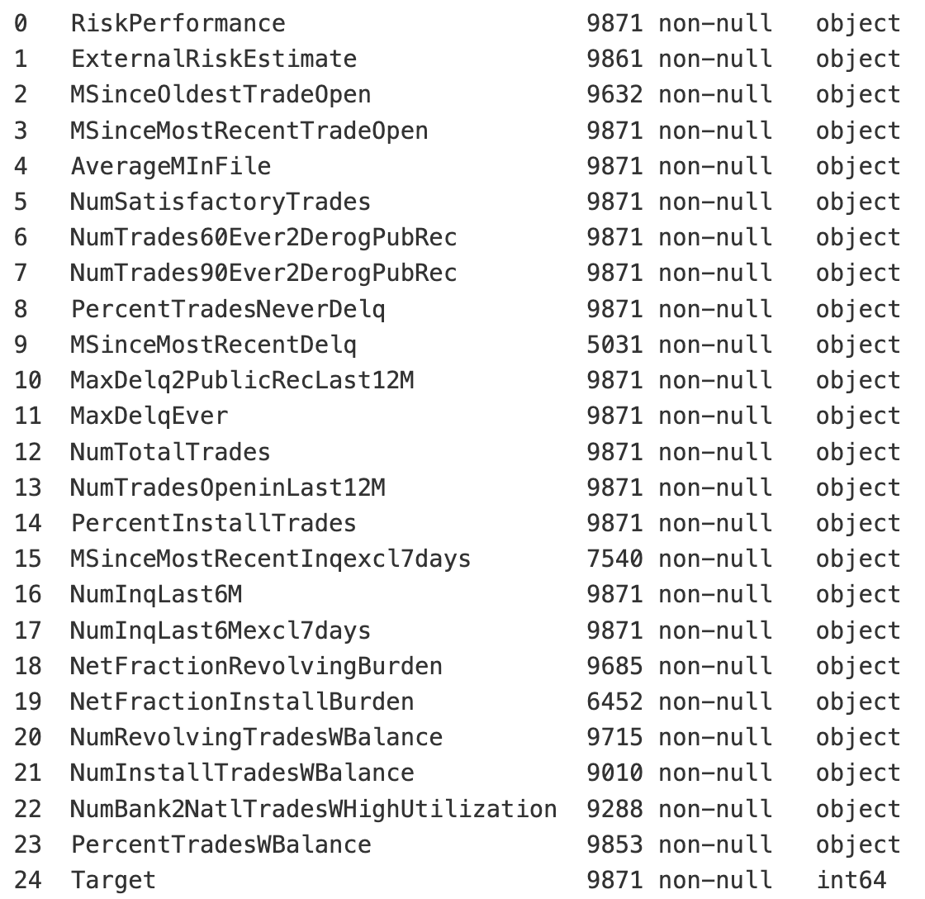
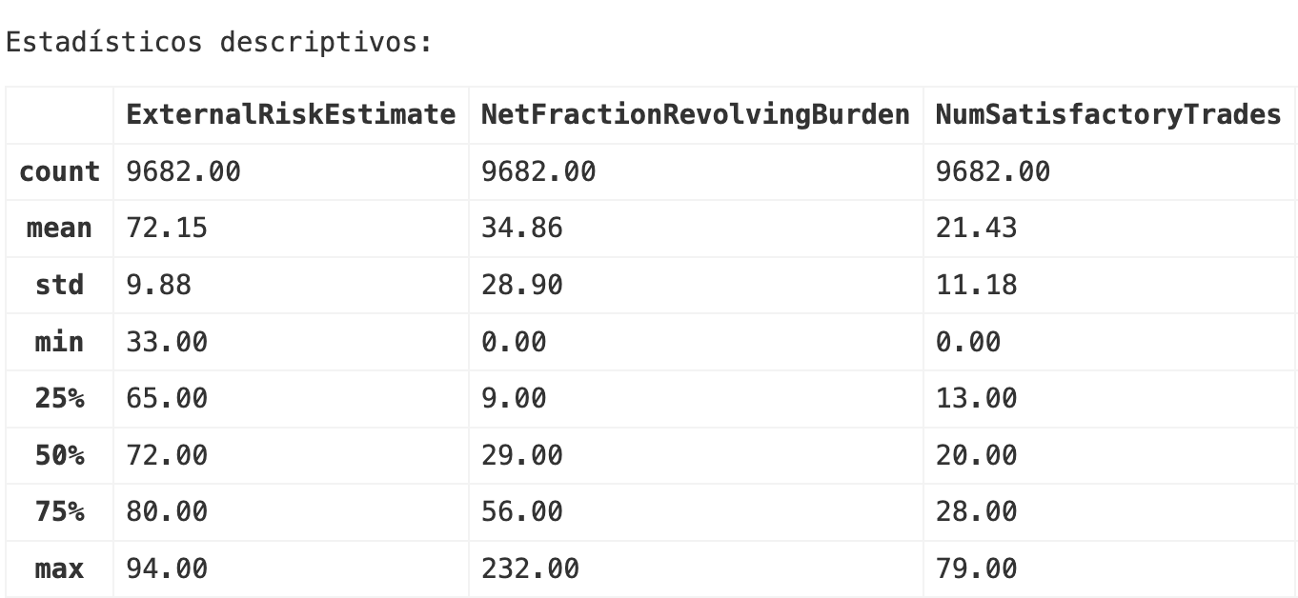



Análisis Exploratoria
Dataset HELOC: n = 9871 -> 9682, variables iniciales = 24 (cuantitativas) => 4 variables
Notes:
He eliminado las 109 observaciones que tienen NA’s.
Todas las variables de la base de datos son cuantitativas. (Salvo la variable target)
Hemos elegido las variables por sentido económico y también he eliminado las redundantes para obtener un modelo parsimónico. (pero luego justificarlo por los tests no paramétricos realizados)
Descriptiva básica

Slide 4
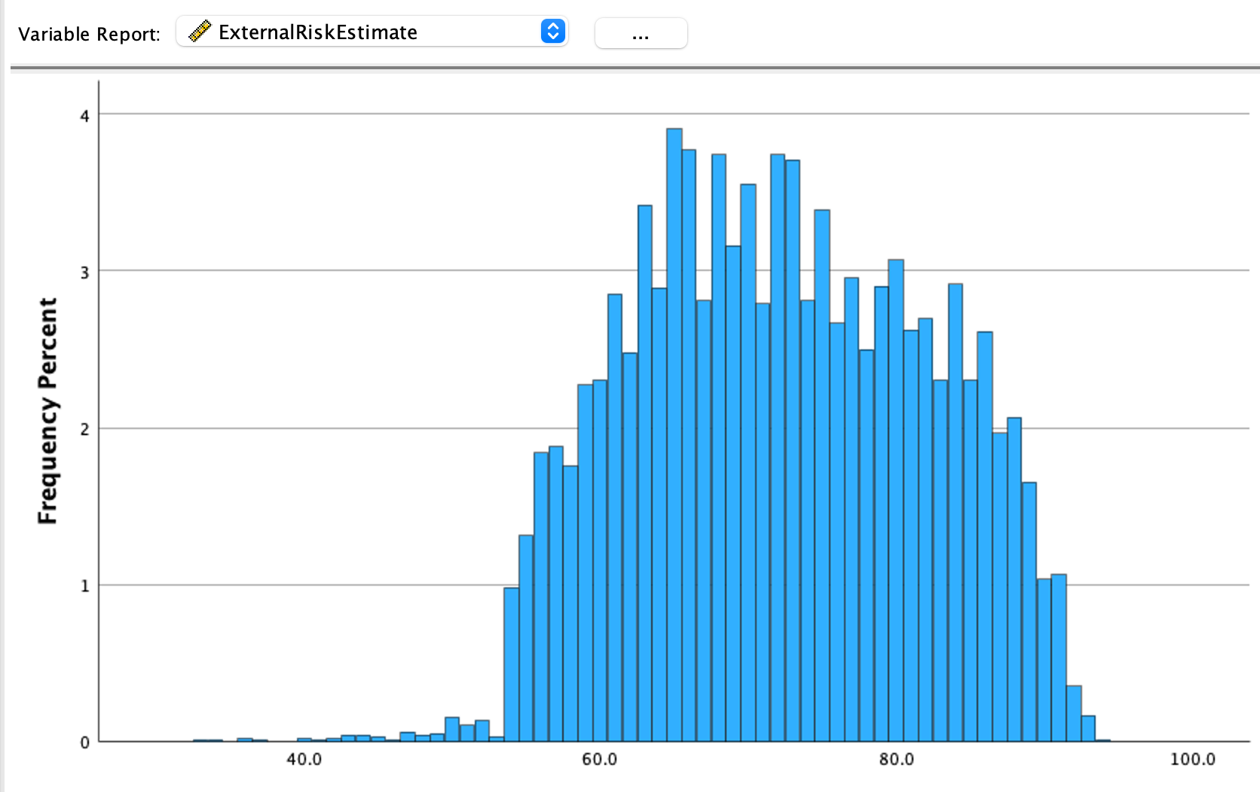
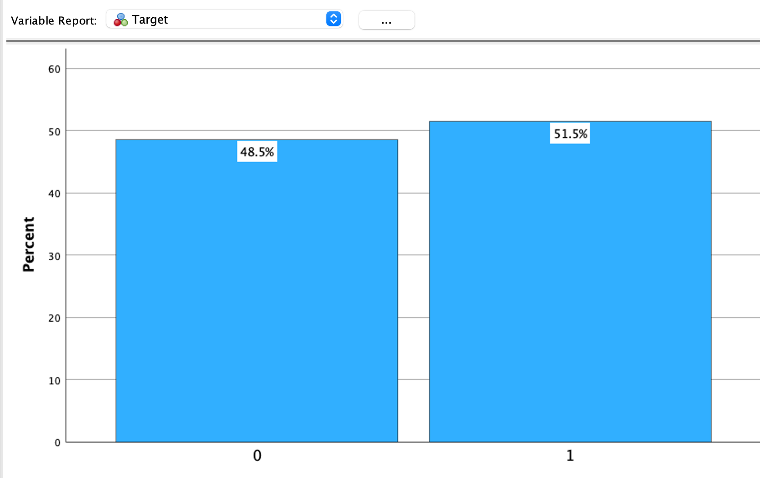
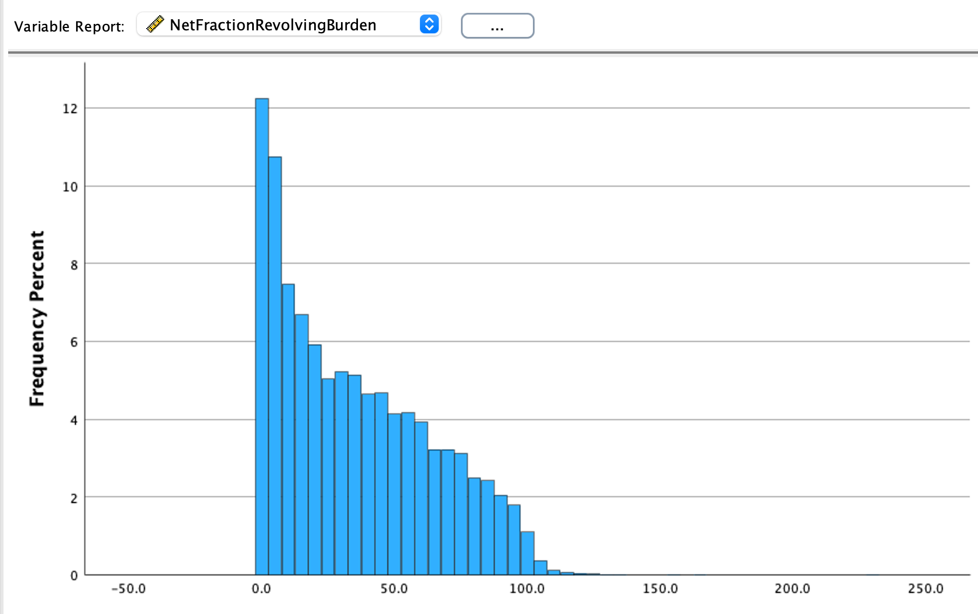
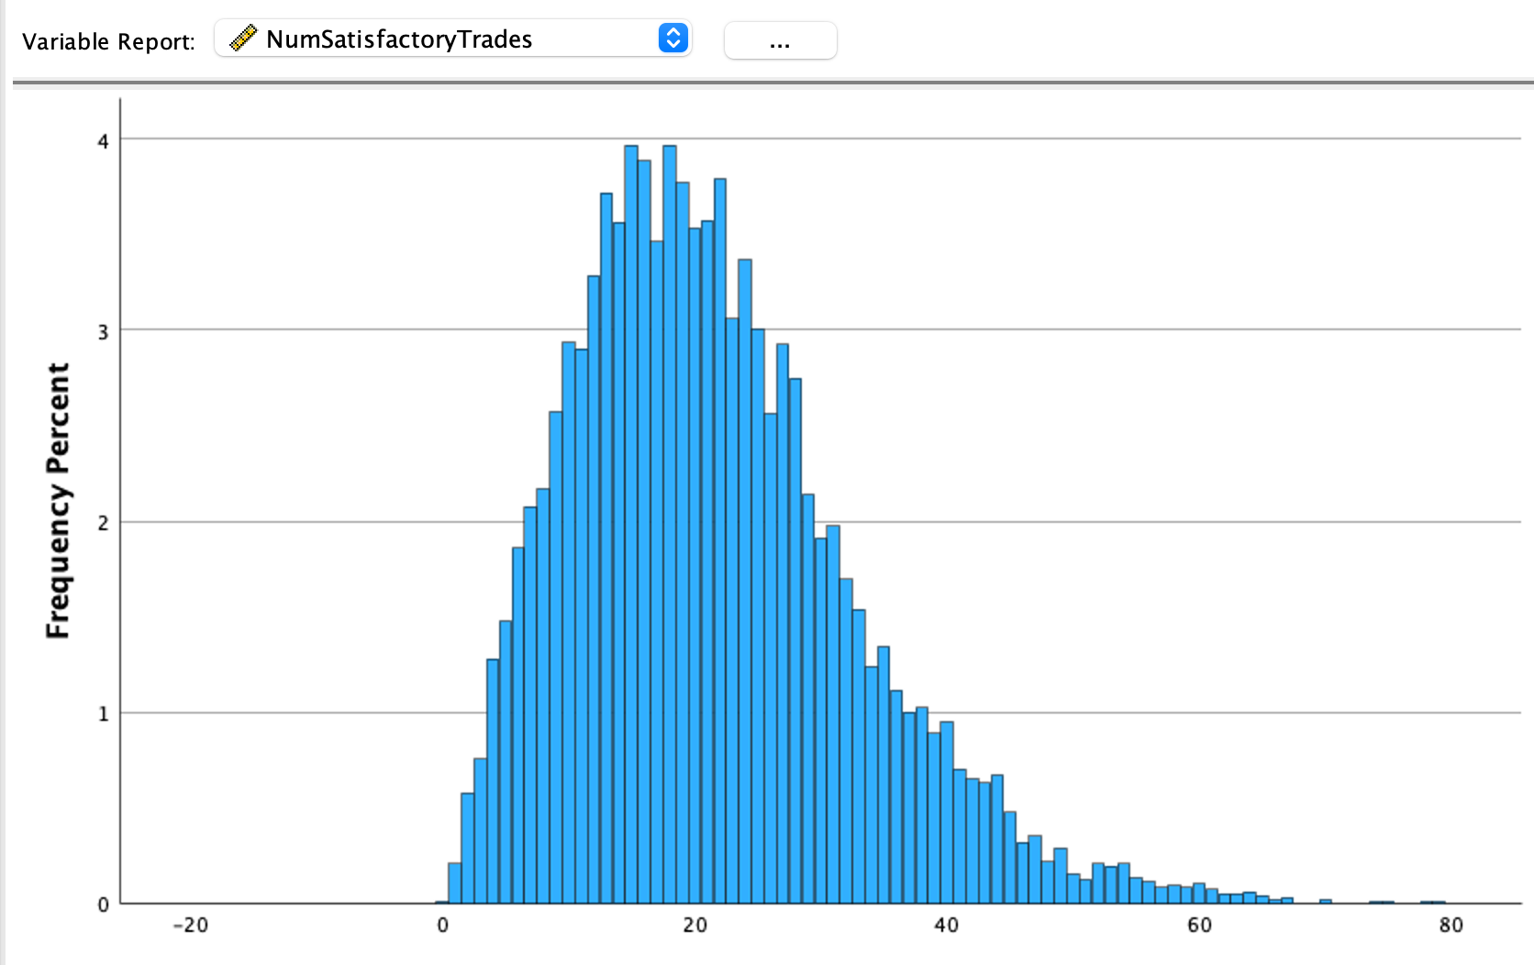
Análisis Exploratoria
Notes:
Todas las variables de la base de datos son cuantitativas. (Salvo la variable target)
Vemos como se distribuyen las variables en estas gráficas.
Nuestra variable target se distribuyen equilibradamente por lo que no habrá que realizar ningún oversampling/undersampling de una categoría.

Slide 5


Selección Estadística de Variables
No incluimos las variables independientes al azar. Filtramos el ruido mediante tests rigurosos antes de entrenar el modelo.
Variables Cuantitativas
Variables Categóricas
Utilizamos el T-test de muestras independientes.
Utilizamos pruebas de Chi-cuadrado ().
Comparamos la media del ExternalRiskEstimate entre el grupo que paga y el que no. Si el p-valor es < 0.05, confirmamos que la variable discrimina correctamente y la incluimos en el modelo.
Evaluamos si la proporción de impagos depende de características cualitativas. Adicionalmente, se podría analizar el VIF (Factor de Inflación de la Varianza) para evitar multicolinealidad.
Notes:
Para las variables cuantitativas
Hipótesis nula de que las varianzas sean iguales -> levene
Que las varainzas no sean iguales -> t-test de independencia
Variables cualitativas
Pruebas de chi.cuadrado

Slide 6
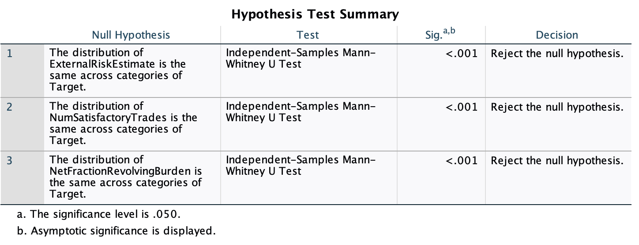
Selección Estadística de Variables
Notes:
Se llegan a las mismas conclusiones con el test de Mann-Whitney

Slide 7
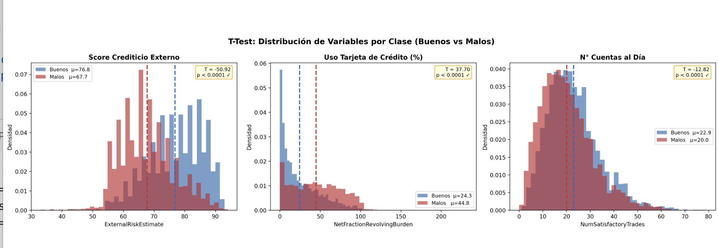
Selección Estadística de Variables
Notes:
En estas gráficas se pueden ver como se distribuyen las variables independientes por la variable target
Hay una diferencia bastante clara en los scores crediticios y uso de tarjeta de credito de los clientes “buenos” y “malos"

Slide 8




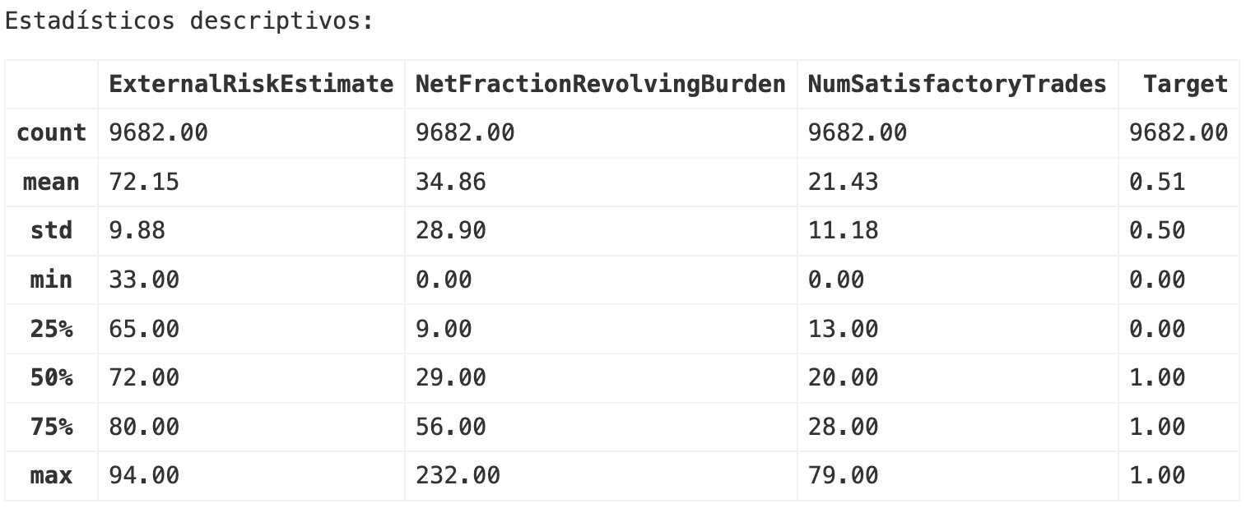


Definición de Variables Clave
Dataset HELOC: n = 9671, variable de interés: 4, Tasa de default (Bad): 51.49%
Variable Dependiente (Y)
Covariables
Comportamiento
RiskPerformance -> Target
Transformada a binaria: 1 = Bad (Impago) y 0 = Good (Paga). Modelaremos la probabilidad de pertenecer a la clase 1.
ExternalRiskEstimate
Score crediticio consolidado externo. Hipótesis económica: a menor puntuación, mayor probabilidad de colapso financiero.
NetFracRevolBurden
NumSatisfactoryTrades
NetFractionRevolvingBurden
Porcentaje de uso límite de las tarjetas. Un indicador crítico de asfixia de liquidez a corto plazo en el cliente.
Notes:
Después de realizar la depuración y descriptiva básica de la base datos, definimos la 4 variables de interés: la variable target y las tres variables independientes que hemos escogido.
- RiskPerformance/Riesgo variable dicotómica “Bad” or “Good” que lo hemos transformado en binaria (1/0) (no paga = 1 y paga = 0)
ExternalRiskEstimate : score crediticio externo. A menor score, mayor riesgo.
NetFractionRevolvingBurden (0 a 100) : porcentaje de uso de tarjetas de crédito. Si el cliente tiene la tarjeta al límite, esto presenta indicadores negativos
NumSatisfactoryTrades: que cuantifica el número de cuentas al día. Esto refleja el comportamiento crediticio del cliente si es bueno o no.
Lo que modelamos entonces es la probabilidad de que el cliente no haya pagado. (Default = Bad = no pagar.)

Slide 9
Tratamiento de las variables cualitativas con categorías
Agrupamiento semántico
Evitar introducir variables categóricas con más de 4 o 5.
Variables dummy
Definir la categoría de referencia
Trabajar con variables binarias (0/1).
Notes:
No tenemos variables categóricas pero esto es lo más práctico y lo que se debería de hacer

Slide 10
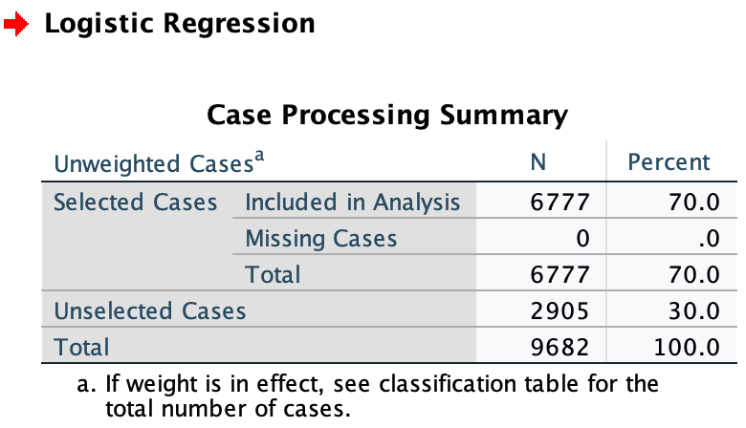
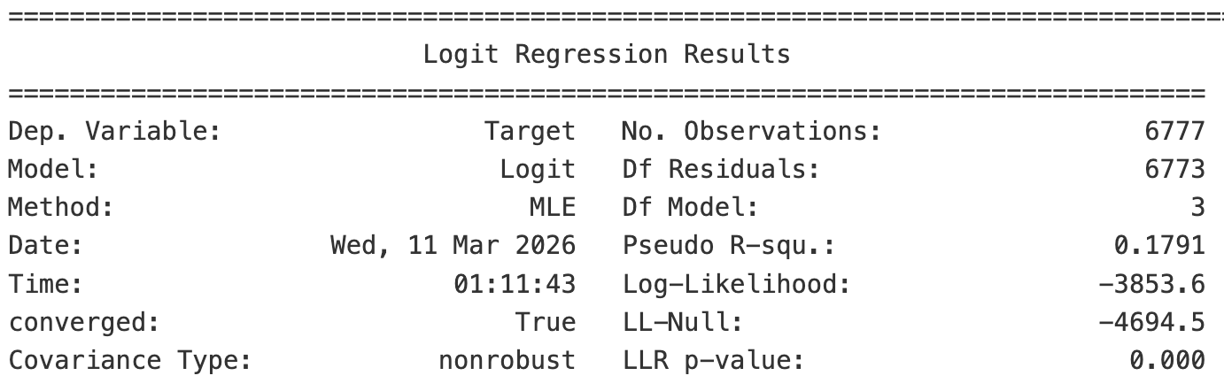
Train-test split para el modelo (70% - 30%)
Notes:
Para la reproducibilidad del modelo tanto en Python en SPSS o cualquier otro programa estadístico, debemos de introducir la misma semilla
Para evitar problemas, he exportado ya directamente la base de datos limpia de python con las variables de interés y con la variable train-test (como la variable de seleccion
(antes no lo había hecho y había hecho los modelos por separado)
Para evitar que en el de Python utilize otra técnica de estimación, he utilizado el modelo logit del paquete statsmodels y ahora sí coinciden el nº de observaciones, no me había fijado en ello.
Train-test_split de scikit-learn.

Slide 11


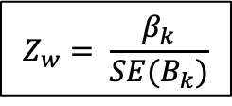
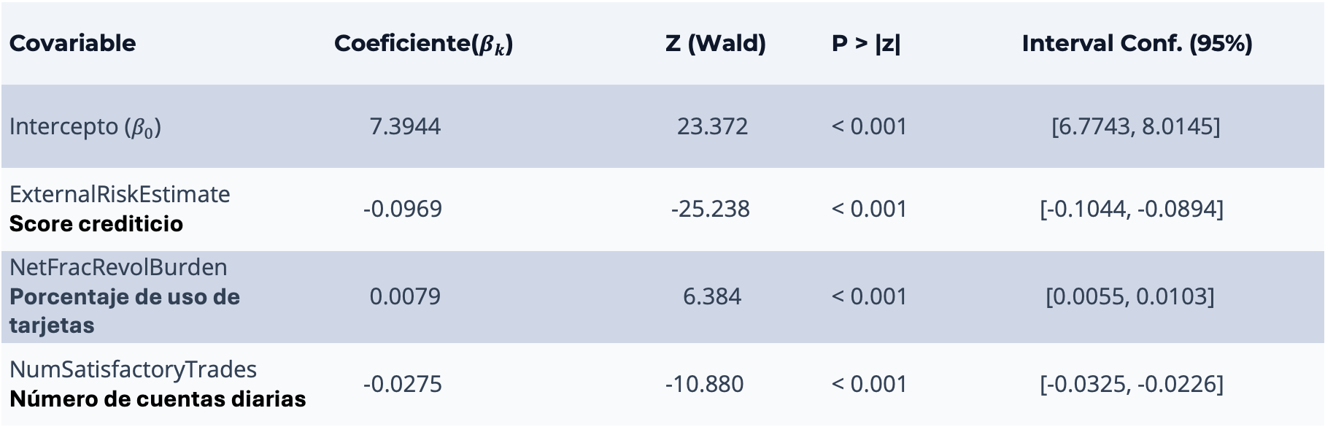
El Modelo Logístico: Estimaciones
Ajuste por Máxima Verosimilitud (MLE). y $=β_{0}+β_{1}×ERE+β_{2}×NFRL+β_{2}×NST$
Covariable | Coeficiente($β_{k}$) | Z (Wald) | P > |z| | Interval Conf. (95%)
Intercepto ($β_{0}$) | 7.3944 | 23.372 | < 0.001 | [6.7743, 8.0145]
ExternalRiskEstimate Score crediticio | -0.0969 | -25.238 | < 0.001 | [-0.1044, -0.0894]
NetFracRevolBurden Porcentaje de uso de tarjetas | 0.0079 | 6.384 | < 0.001 | [0.0055, 0.0103]
NumSatisfactoryTrades Número de cuentas diarias | -0.0275 | -10.880 | < 0.001 | [-0.0325, -0.0226]
$$Z_{w}= \frac{β_{k}}{SE(B_{k})}$$
significativo
$$0∉Interval$$
Notes:
Cabe decir que he redondeado a tres o cuatro décimas estos valores
Aclaraciones: en python se calcula el Z Wald y en SPSS el Chi-cuadrado de Wald (se elevaría al cuadrado los resultados de aqui)

Slide 12
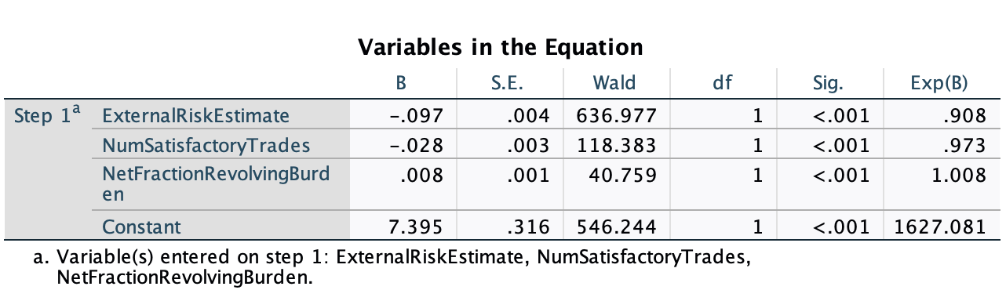
Interpretación Económica: Odds Ratios: $e^{β_{k}}$
Narrativa: Por cada 1% adicional que el cliente consuma del límite de su tarjeta, las probabilidades (odds) de impagar aumentan un 0.8% (Por el contrario, un mejor Score reduce notablemente el riesgo (0.908).
Notes:
El riesgo en este caso es que el cliente impague (no pague la línea de crédito)
Por cada punto adicional del score crediticio externo, la probabilidad de riesgo disminuye un 9.24% [( 1 – 0.908) * 100] // se multiplica por 0.908
Por cada número de cuenta realizada adicional disminuye un 2.7% [(1– 0.973) * 100] // se multiplica por 0.973
Por cada porcentaje fraccionario adicional del uso de tarjetas de crédito aumenta la probabilidad de riesgo un 0.8% // se multiplica por 1.008
Comprobación que es el modelo equivalente:
Para NetFractionRevolvingBurden Z de Wald era 6.384 => (6.384)^2 = 40.75

Slide 13
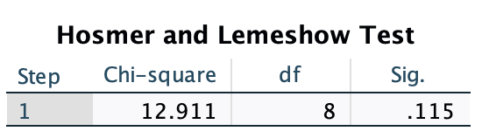
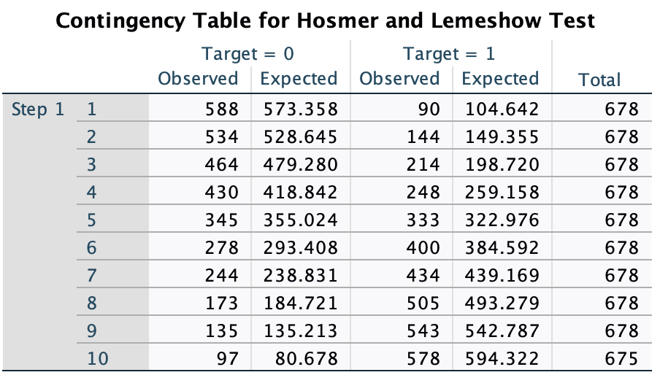
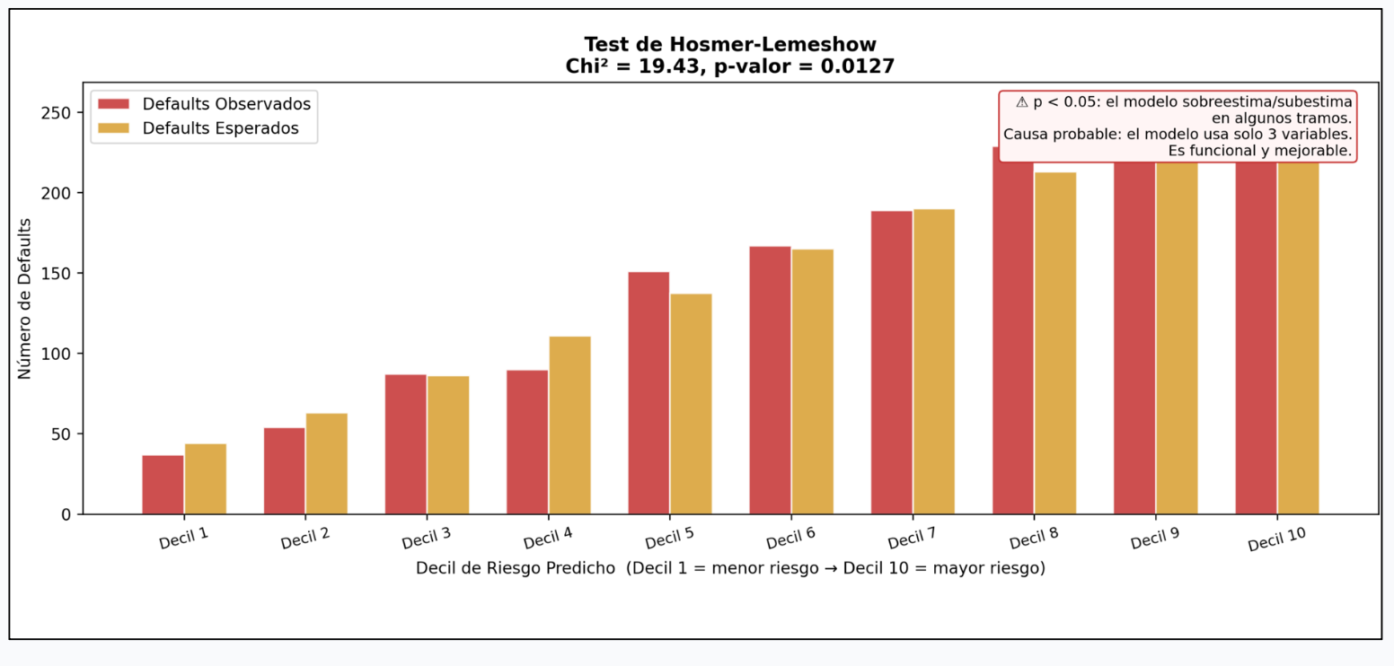
Calibración: Test de Hosmer-Lemeshow
¿Dice el modelo la verdad?
Notes:
Para evaluar el ajuste del modelo, utilizo el test de Hosmer-Lemeshow: ¿las probabilidades predichas se corresponden con las frecuencias reales observadas? Divide la muestra en 10 deciles de riesgo y va comparando si hay diferencias significativas
Con SPSS, el p-valor obtenido es > 0,05 por lo que el modelo se ajusta adecuadamente (no rechazamos la hipótesis nula)
Con Python nos da un p-valor = 0.0127 < 0.05 => considerar mejorar el modelo

Slide 14
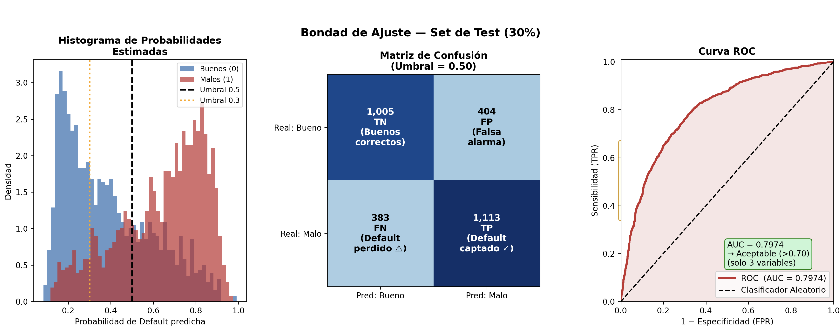

Bondad de Ajuste: Histograma, Matriz de Confusión,Curva ROC
Notes:
Desde el punto de vista del banco, es mejor tener una mayor probabilidad de acertar mejor los que no paguen ⬄ ajustaríamos el punto de corte al umbral 0.3.
Tasa de aciertos : 1005 / 1409 = 71.3 %
Sensibilidad =
Especficidad =
La curva de ROC indica que el 80% de las veces el modelo predice bien entre los clientes buenos y malos.

Slide 15
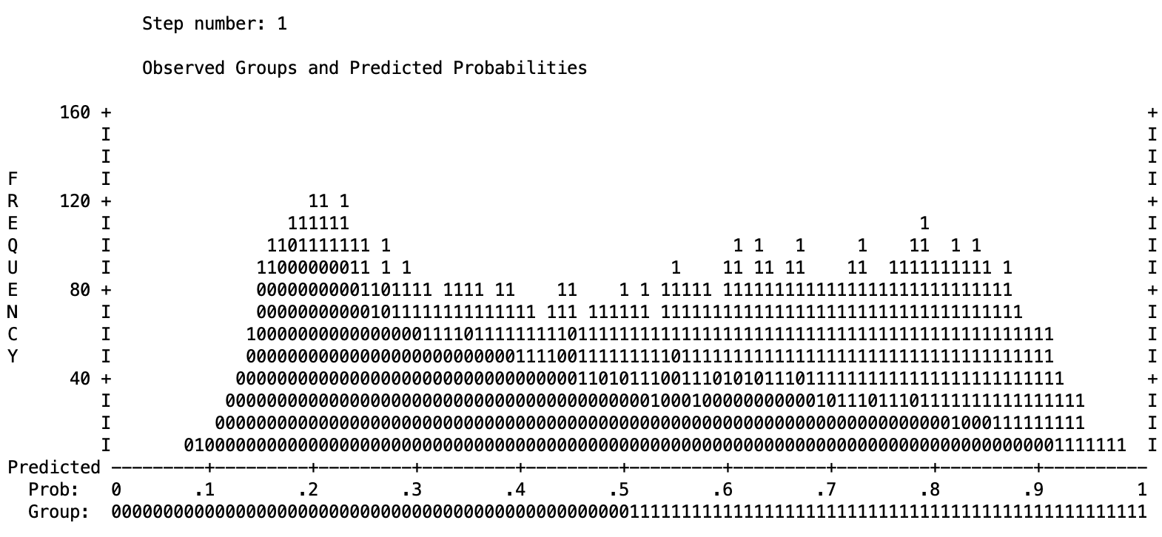
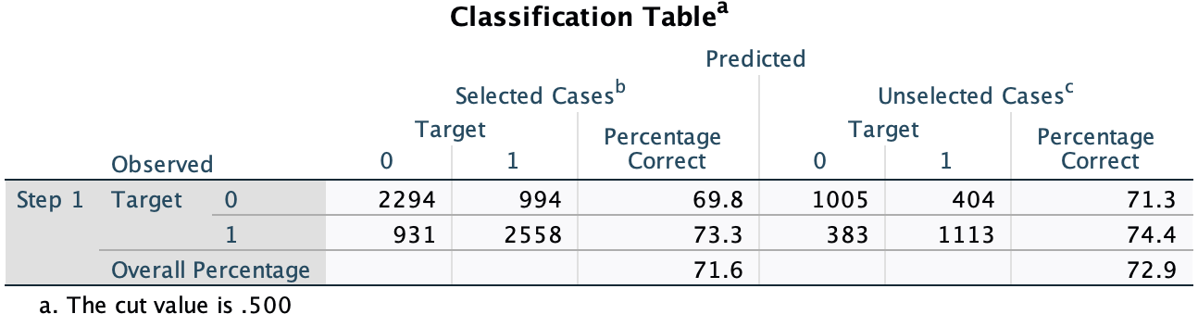
Equivalentes en SPSS
Notes:
El punto de corte elegido aqui es 0.5
Obtenemos los mismos resultados: se puede ver en el historgrama que se separan bien pero en el medio se fusionan => consideramos también el punto de corte en el “pico” izquierdo de la montaña de 1’s. (0.3)
También obtenemos las mismas tasas de acierto para el set de test (71.3%)

Slide 16
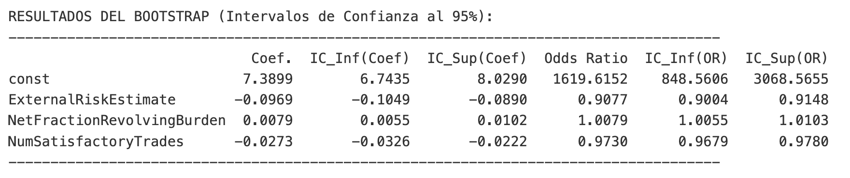
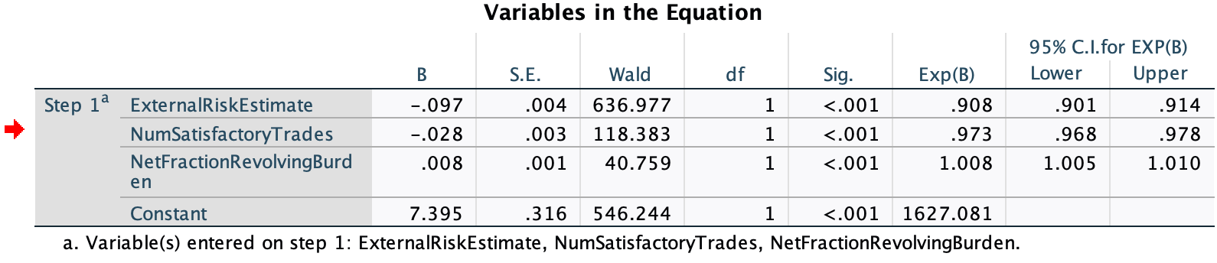
Bootstrapping: estabilidad de las métricas calculadas
Notes:
Nota: no me ha dejado utilizar la opción Bootstrap en SPSS (seguramente limitado por la licencia en mac) por lo que me vi obligado realizarlo en Python
He aplicado 1000 iteraciones de remuestreo y vemos como los resultados obtenidos convergen y son practicamente equivalentes a las estimaciones del modelo original =>
El modelo logístico obtenido es robusto.
También observamos que en los I.C de los odds-ratio/ exponenciales de parámetros no contienen el 1 y en los coeficientes estimados tampoco el 0.
Podemos concluir que las variables elegidas son predictores significativos para predecir la variable Riesgo.
(Siempre al nivel de confianza 95%)

Slide 17



Story-Telling: Aplicación al Negocio
Ejemplo Simulado: Cliente Entrante
Perfil: Score= 85, Uso de Tarjeta=10, Cuentas al día=30.
Z $=β_{0}+β_{1}×ERE+β_{2}×NFRL+β_{2}×NST$
Resultado: Probabilidad de Default(Impago) = 0.12 .

Slide 18
Conclusiones
Hemos desarrollado un modelo rentable, estadísticamente robusto, y totalmente explicable, cumpliendo las regulaciones bancarias europeas sin sacrificar poder predictivo.
Notes:
Es un modelo parsimónico, ya que tiene una tasa de aciertos decente(del 70%) para un modelo con solo tres variables pero si quisieramos mejorar su precisión predictivo y evitar posible overfitting utilizaríamos más variables y evaluar el uso de técnicas de regularización Ridge o Lasso.

